Slide 1

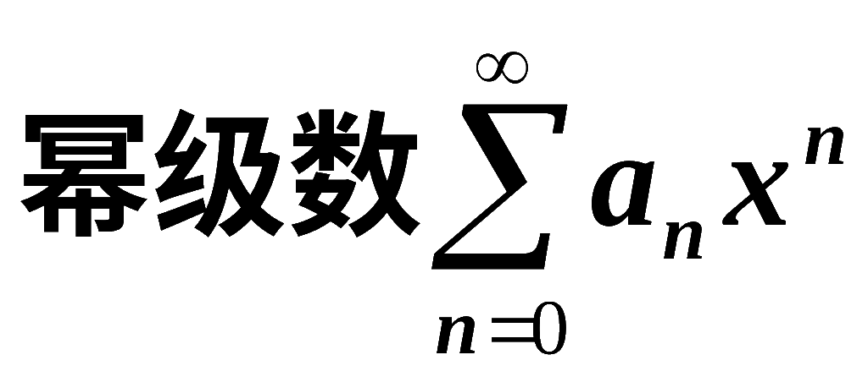

两类问题:
在收敛域内
求 和
和函数
展 开

Slide 2


§2 函数的幂级数展开
由泰勒公式知道, 可以将满足一定条件的函数表示为一个多项式与一个余项的和. 如果能将一个满足适当条件的函数在某个区间上表示成一个幂级数, 就为函数的研究提供了一种新的方法.
一、泰勒级数
二、初等函数的幂级数展开式
返回

Slide 3
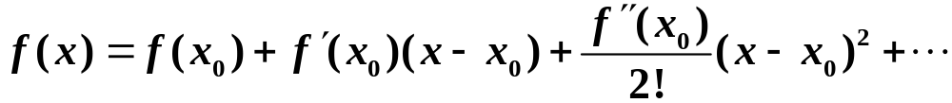
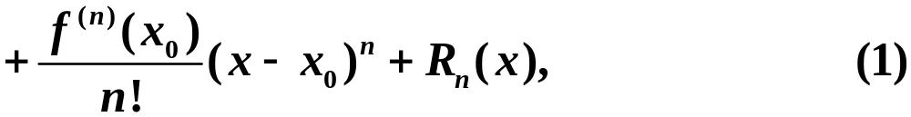

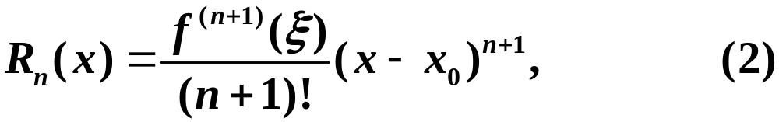


一、泰勒级数
在第六章§3的泰勒定理中曾指出, 若函数f在点x₀
的某邻域内存在直至n+1阶的连续导数, 则
这里为
拉格朗日型余项
其中 在x与x₀之间, 称(1)式为 f 在点
的泰勒公式.

Slide 4
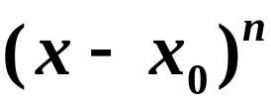

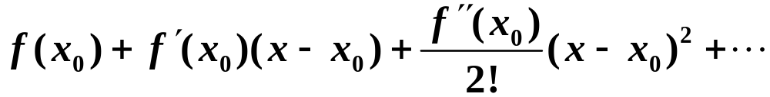
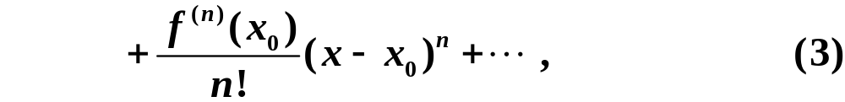
由于余项
是关于
的高阶无穷小, 因此
在点
附近 f 可用(1)式右边的多项式来近似代替,
这是泰勒公式带来的重要结论.
再进一步, 设函数 f 在
处存在任意阶导数, 就
可以由函数 f 得到一个幂级数
通常称 (3) 式为 f 在
处的泰勒级数.

Slide 5
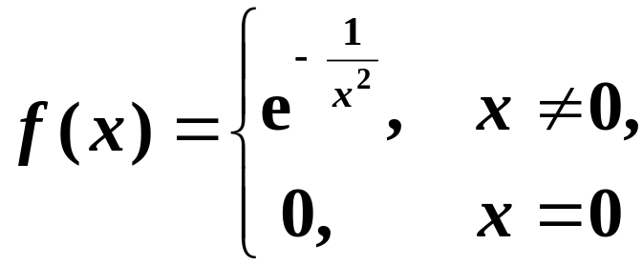


对于级数(3)是否能在点
附近确切地表达 f ,
或者说级数(3)
在点
附近的和函数是否就是 f 本身,
这就是本节所要着重讨论的问题.
请先看一个例子.
例1 由于函数
在
处的任意阶导数都等于0 (见第六章§4 第
二段末尾), 即

Slide 6

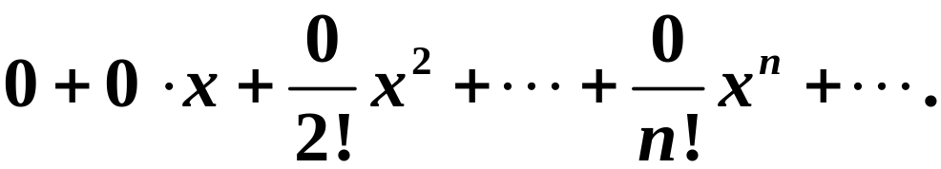




因此 f 在
的泰勒级数为
显然它在
上收敛, 且其和函数
由此看到, 对一切
都有
上例说明:
具有任意阶导数的函数, 其泰勒级数并不都能
收敛于该函数本身,
哪怕在很小的一个邻域内.
那么怎样的函数, 其泰勒级数才能收敛于它本身呢?

Slide 7
问题 :
1) 对此级数,它的收敛域是什么 ？
2) 在收敛域上,和函数是否为 f (x) ?
3) 展开式是否唯一?

Slide 8



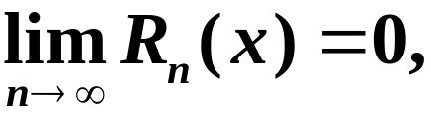
定理14.11 设 f 在点
具有任意阶导数, 那么 f 在
区间
上等于它的泰勒级数的和函数的
, 有
充要条件是: 对一切满足不等式
的
这里
是f 在点
泰勒公式的余项.
本定理的证明可以直接从第六章§3泰勒定理推出.
如果 f 能在点
的某邻域上等于其泰勒级数
的和函数, 则称函数 f 在点
的这一邻域内可以
展开成泰勒级数, 并称等式：

Slide 9
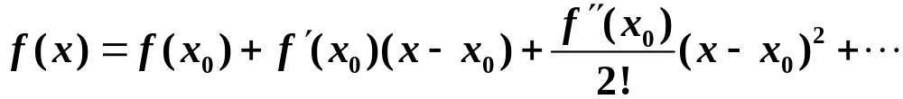
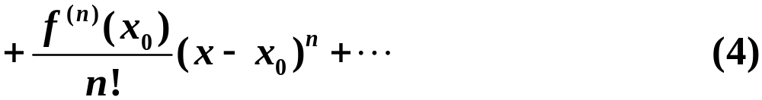
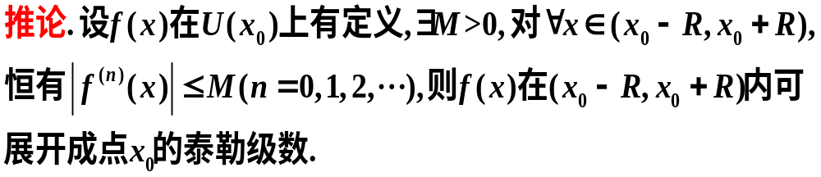
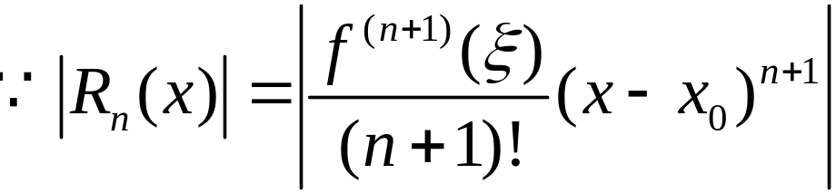
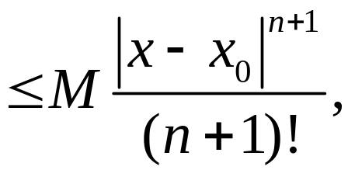
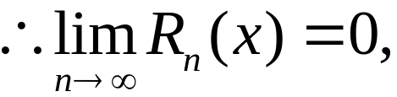
的右边为 f 在
处的泰勒展开式, 或幂级数展开式.
证明:

Slide 10

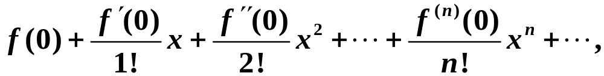
在实际应用上, 主要讨论函数在
处的展开式,
这时(3)式就变成
称为麦克劳林级数.
定理14.12
若 f (x) 能展成 x 的幂级数,
则这种展开式是
唯一的,且与它的麦克劳林级数相同.
证: 设 f (x) 所展成的幂级数为

Slide 11


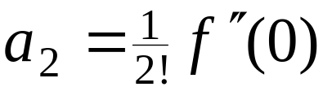


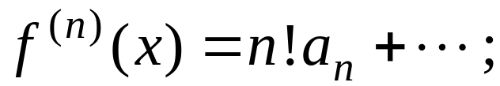
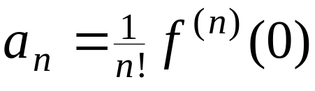
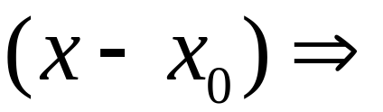
则
显然结论成立 .
一般地有：
泰勒级数

Slide 12


注：任何收敛的幂级数绝不只是一个函数的麦克劳林
级数，
而是无穷多个函数的麦克劳林级数。例如：
显然：

Slide 13
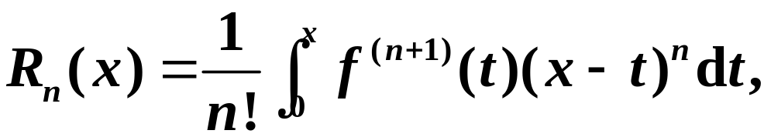
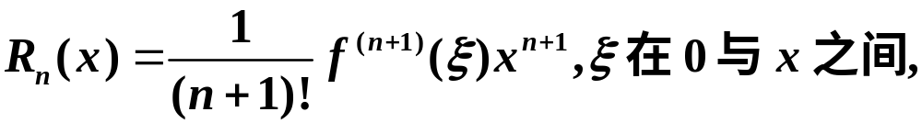
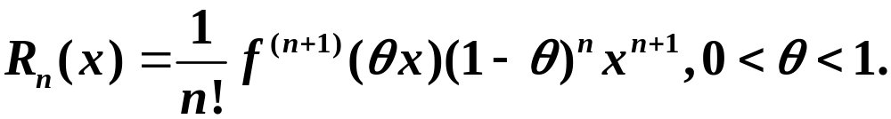
从定理14.11知道, 余项对确定函数能否展开为
幂级数是极为重要的.
下面我们重新写出当
时的积分型余项、
拉格朗日型余项和柯西型余项, 以便于后面的讨论：

Slide 14
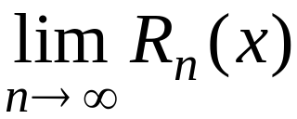
二、初等函数的幂级数展开式
直接展开法
— 利用泰勒公式
展开方法
间接展开法
— 利用已知其级数展开式
的函数展开
1.直接展开法
第一步 求函数及其各阶导数在 x = 0 处的值；
第二步 写出麦克劳林级数 ,并求出其收敛半径 R ；
第三步 判别在收敛域内
是否为0；
第四步 写出函数的麦克劳林展开式，并写出自变量的变化范围.

Slide 15
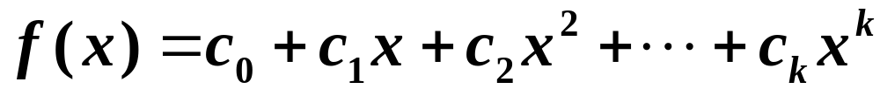
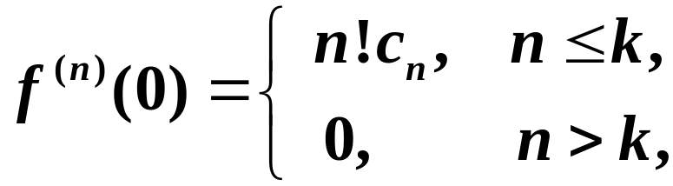

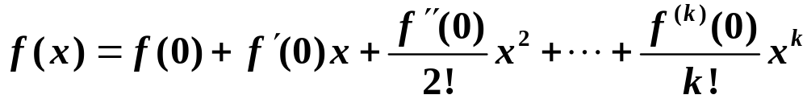
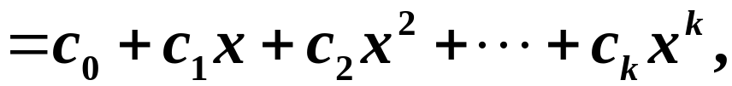
例2 求k次多项式函数
的幂级数展开式.
解 由于
即多项式函数的幂级数展开式就是它本身.

Slide 16


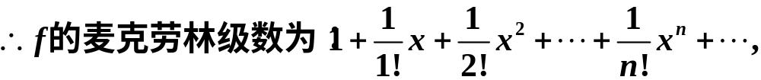

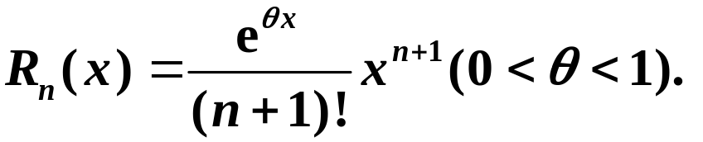

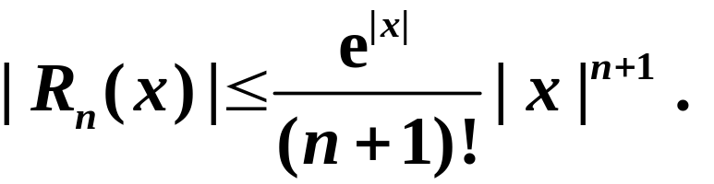
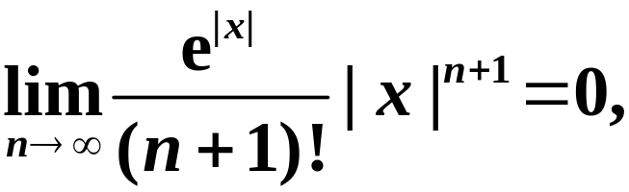
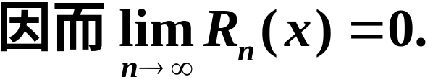
例3 求函数 f (x) = e^{x} 的幂级数展开式.
解
显见
对任何实数 x, 都有

Slide 17

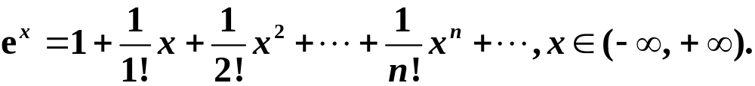














Slide 18
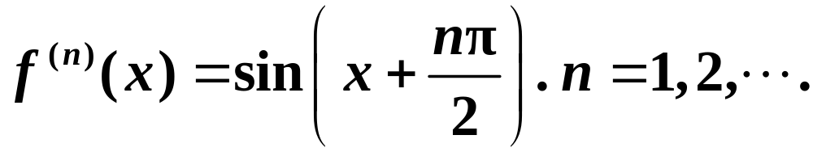
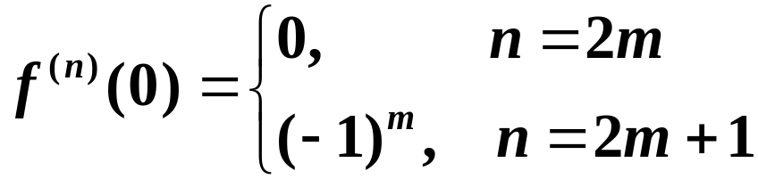

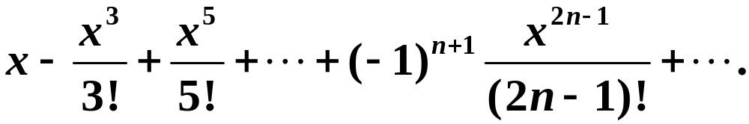
例4

Slide 19
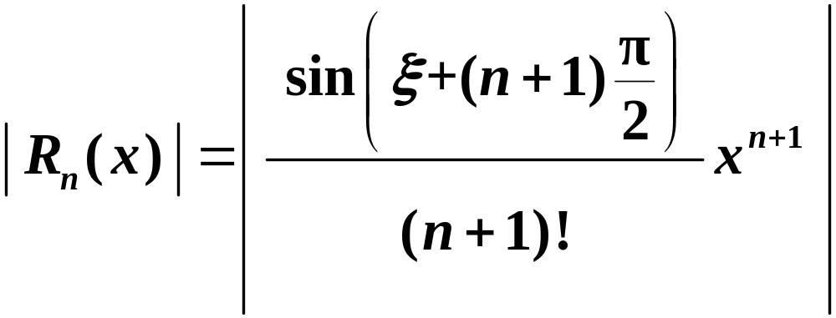
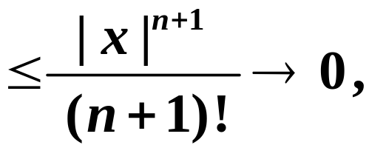


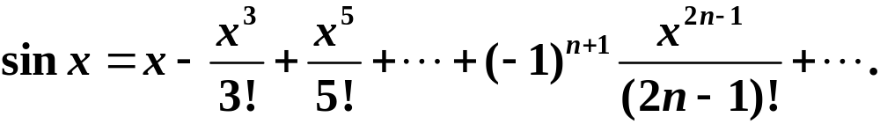
所以
在
上可以展开为麦克劳
林级数:
（演示）

Slide 20


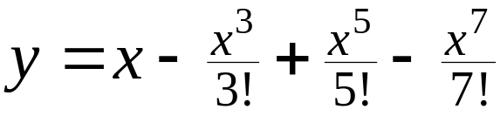
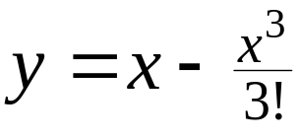

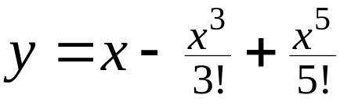



泰勒多项式逼近
4
2
6
4
2
O
2
4
6
2
4

Slide 21

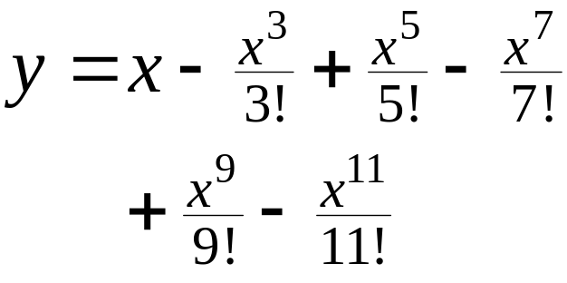
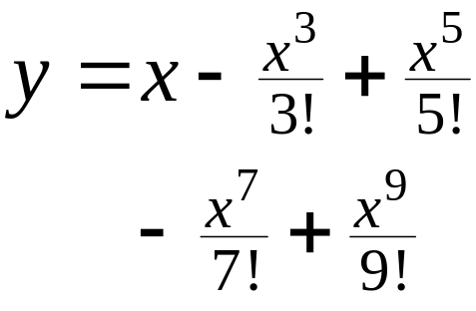
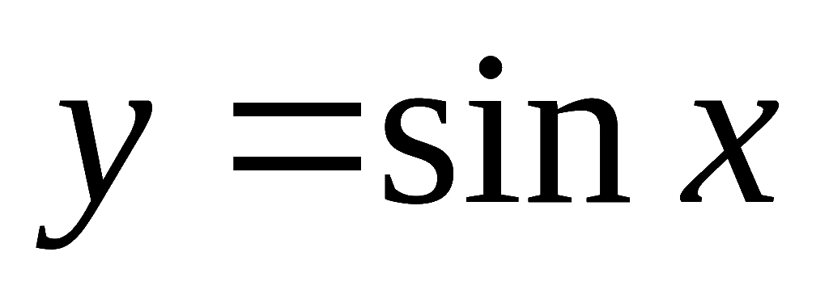
泰勒多项式逼近
4
2
6
4
2
O
2
4
6
2
4

Slide 22
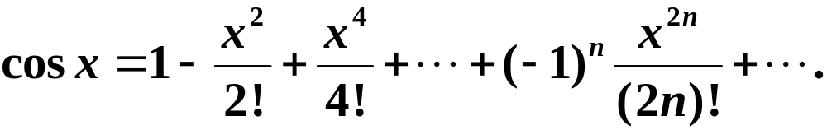
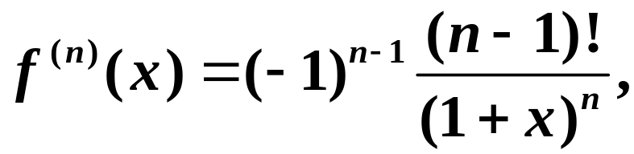


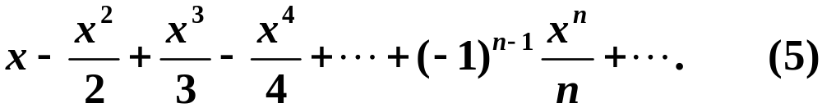
同样可证(或用逐项求导), 在
上有
例5
所以
的麦克劳林级数是

Slide 23







用比式判别法容易求得级数(5)的收敛半径
, 且
当
时收敛,
时发散, 故级数(5)的收敛域
是
. 下面讨论在
上它的余项的极限.
当
时, 对拉格朗日型余项, 有

Slide 24






当
时, 因拉格朗日型余项不易估计, 故改
用柯西型余项. 此时有

Slide 25








这就证得在
上
的幂级数展开式就是
(5). 将(5)式中 x 换成
, 就得到函数
处的泰勒展开式:
其收敛域为
例6讨论二项式函数
的展开式.
解 当
为正整数时, 由二项式定理直接展开, 就得
到 f 的展开式, 这已在前面例2中讨论过.

Slide 26




下面讨论
不等于正整数时的情形, 这时
于是
的麦克劳林级数是
运用比式法, 可得(6)的收敛半径
. 在
内
考察它的柯西型余项

Slide 27








由比式判别法,
①
②

Slide 28








总是位于
与
之间
③
所以在

Slide 29






对于收敛区间端点的情形, 与 的取值有关, 其结
论如下:

Slide 30
2. 间接展开法
利用一些已知的函数展开式,
通过变量代换、
四则运算或逐项求导、逐项求积等方法,
间接地求得
函数的幂级数展开式.
注 求一个函数的幂级数展开式就是确定该幂级数
各项的系数, 根据展开式的惟一性, 不管用什么方
法得到的系数都是一样的. 这就是间接展开的根据.

Slide 31
















例7 以
与
分别代入(8)与(9)式, 可得
对于(10)、(11)分别逐项求积可得函数
与
的展开式:
1
-2
-1
1
2
-1

Slide 32



由此可见, 熟练掌握某些初等函数的展开式, 对求
其他一些函数的幂级数展开式是非常方便和有用的,
特别是例3 ～例7 的结果, 对于今后用间接方法求幂
级数展开十分方便.

Slide 33







例8 求函数
在
处的幂级数展开式.
解 利用
得:

Slide 34









而级数
的收敛域为
注 严格地说, 上式中的幂级数在
上有和函数,
而
只是它在
上的和函数.
又因为
, 所以

Slide 35





用类似方法可得
. (13)
大家一定非常熟悉三角函数表和对数表, 但这些表
是怎样制作出来的呢?
例9 计算
的近似值, 精确到
解 可以在展开式
中令
,
得
. 这是一个交错级数, 故有

Slide 36





. 为了误差小于0.0001, 就必须计算
级数前10000 项的和, 收敛得太慢. 为此在(13)式中
令
,
, 代入(13)式, 有
估计余项:

Slide 37






取
, 就有
因此

Slide 38












例10. 将下列函数展开成 x 的幂级数
解:
x = ±1 时, 此级数条件收敛,
因此

Slide 39


















例11. 将
展成
的幂级数.
解:

Slide 40






















例12. 将
展成 x－1 的幂级数.
解:

Slide 41












例13* 设
求
的幂级数展开式
及其收敛半径,
并求
解
由于
（对角线乘积）链接
收敛半径为
且

Slide 42




Slide 43


最后举例说明怎样用幂级数形式表示某些非初等函
数, 这是幂级数特有的功能.
例14 用间接方法求非初等函数
的幂级数展开式.
解 以
代替 e^{x} 的展开式中的 x, 得

Slide 44



再逐项求积, 就得到
在
上的展开式:
F(x) 用上述级数的部分和逐项逼近的过程, 示于
下图:

Slide 45







1
0.5
-2
-1
O
1
2
-0.5
-1

Slide 46














内容小结
1. 函数的幂级数展开法
(1) 直接展开法
— 利用泰勒公式 ;
(2) 间接展开法
— 利用幂级数的性质及已知展开
式的函数 .
2. 常用函数的幂级数展开式

Slide 47

















当 m = –1 时

Slide 48






复习思考题
1.函数
处“有泰勒级数”与“能展成泰勒级
数”有何不同 ?
2.设幂级数
在
的和函数为
, 问
在
处的幂级数展开式是什么?
3.设函数
在
上的幂级数展开式为
若上式右边的幂级数在
(或
)收敛, 能否
得出上式在
(或
)成立? (结合例8进行讨
论)

Slide 49
作业
P63 2.(3)(4)(6)(8)(9)
P66 4.(2)

